Slide 1
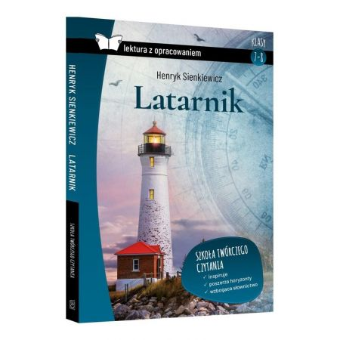
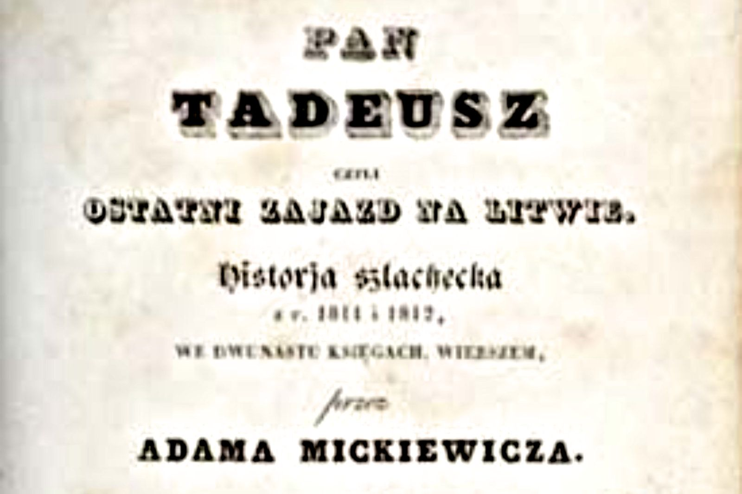
Latarnik
Henryk Sienkiewicz

Slide 2
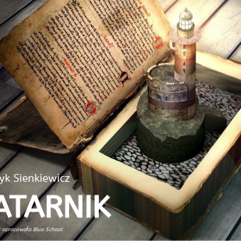
Geneza utworu
Utwór powstał w roku 1880 w czasie podróży Henryka Sienkiewicza po Stanach Zjednoczonych.
Tak naprawdę postać Skawińskiego jest bazowana na prawdziwej postaci- Siellawa. Siellawa był również latarnikiem, który zaczytany w powieści Zygmunta Kaczkowskiego „Murdelio”, zapomniał zapalić latarni.

Slide 3
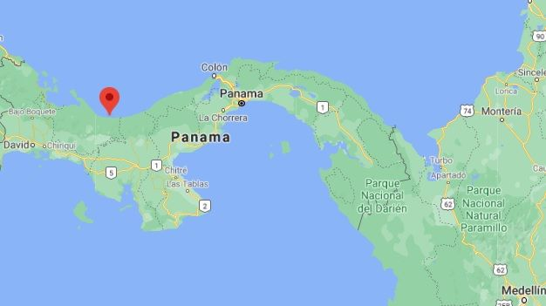
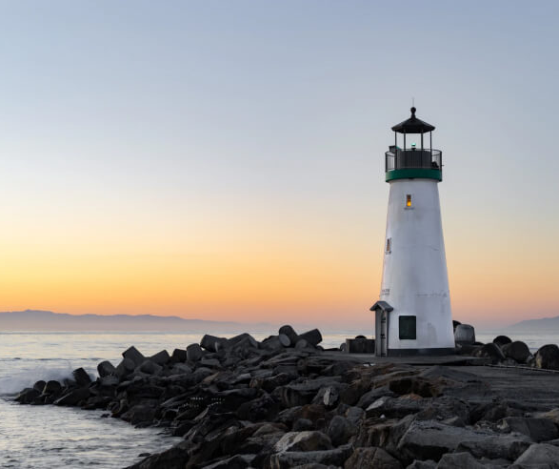
Czas i miejsce akcji
Czas akcji to lata siedemdziesiątych XIX wieku. Czas akcji obejmuje wydarzenia od czasu przyjęcia przez Skawińskiego posady latarnika do opuszczenia przez niego Aspinwall; trwa kilka miesięcy
Czas fabularny natomiast, dzięki informacjom narratora i relacjom Skawińskiego, obejmuje również losy bohatera od 1830 r. Autor dla przedstawienia jego wcześniejszego życia posłużył się metodą retrospekcji - opisuje wcześniejsze losy Skawińskiego, cofając się w czasie.
Miejscem akcji jest wyspa latarnika niedaleko Aspinwall, leżąca w Zatoce Moskitów, niedaleko Panamy, oraz także sama Panama.

Slide 4

Plan wydarzeń
Przyjazd Skawińskiego do Aspinwall, rozmowa z konsulem Falconbridge'em w sprawie przyjęcia do pracy w charakterze latarnika.
Wspomnienia nowego latarnika o przeżyciach i doświadczeniach całego życia.
Sumienne wykonywanie obowiązków, samotność i monotonia codziennych zajęć.
Przysłanie paczki z polskimi książkami.
Wyrwanie się z letargu, gwałtowna fala wspomnień z ojczystego kraju.
Zaniedbanie obowiązków.
Wyrzucenie z pracy.
Dalsza tułaczka.

Slide 5

Problematyka utworu
Najważniejszym problemem poruszonym w Latarniku Henryka Sienkiewicza jest tęsknota za ojczyzną polskiego emigranta, który tułał się po świecie od czterdziestu lat. Główny bohater noweli, Skawiński, mimo że tęskni za krajem, nie do końca uświadamia sobie wielką potrzebę powrotu do ojczyzny czy też kontaktu z polską mową.
Potrzeba myślenia o ojczyźnie została wyparta u Skawińskiego przez dominującą potrzebę odpoczynku po latach niepowodzeń i tułaczki. Momentem przełomowym dla wyjścia na pierwszy plan uczuć patriotycznych jest otrzymanie polskich książek. Skala wzruszenia i wspomnień wywołanych przez lekturę Pana Tadeusza, biblii polskiej emigracji, doprowadza do katastrofy w dosłownym i przenośnym znaczeniu tego słowa. Niezapalenie przez Skawińskiego latarni doprowadza do rozbicia się łodzi o skały, a on sam traci posadę latarnika. Z jednej strony utrata wymarzonej posady jest dla niego tragedią, ponieważ musi powrócić na swój tułaczy szlak, ale z drugiej strony w zakończeniu noweli jest pewien optymizm: możemy przypuszczać, że niezależnie od tego, co stanie się z byłym latarnikiem, ta książka będzie mu towarzyszyć. Być może następny etap jego drogi będzie szczęśliwszy, ponieważ w pewien sposób w książce, odnalazł ojczyznę i utracone wspomnienie domu.

Slide 6
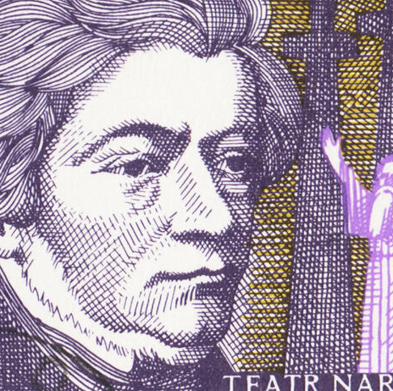
Dziady cz II
Adam Mickiewicz

Slide 7
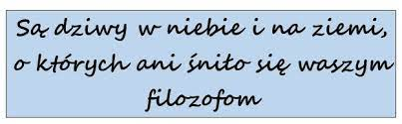
Geneza utworu
Utwór zrodził się na podstawie wyobraźni i wiary poety w istnienie innej, niż tylko ziemska, rzeczywistości.
Inspiracją bezpośrednią do napisania dramatu było obchodzenie w Prusach, na Litwie i w Kurlandii (dzisiejsza Łotwa) obrzędu mającego swój rodowód jeszcze w czasach pogańskich, kontynuowanego przez prosty lud.
Uroczystość zwana Dziadami, obchodzona była w przeddzień Zaduszek.
Obrzęd ten, sięgający swymi korzeniami czasów pogańskich, nazywał się inaczej „ucztą kozła”. Było to prawdziwe misterium, któremu przewodniczył tak zwany „koźlarz” (albo „huslar”, „guślarz”), ktoś w rodzaju odprawiającego całą ceremonię kapłana i poety w jednej osobie. W czasie „uczty kozła” wywoływano dusze nieboszczyków, karmiono je i pojono, przynosząc im tym samym, jak powszechnie wierzono, ulgę oraz wysłuchiwano ich porad, nauk, ostrzeżeń.

Slide 8
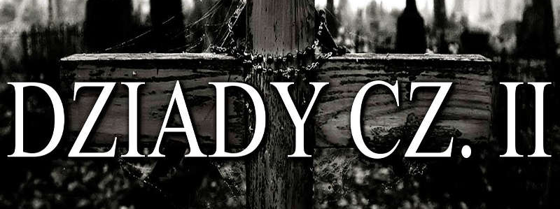
Czas i miejsce akcji
Akcja II cz. Dziadów rozgrywa się w przeddzień Zaduszek w cmentarnej kaplicy. Dokładny czas akcji nie jest określony, nie wiemy który to rok.

Slide 9
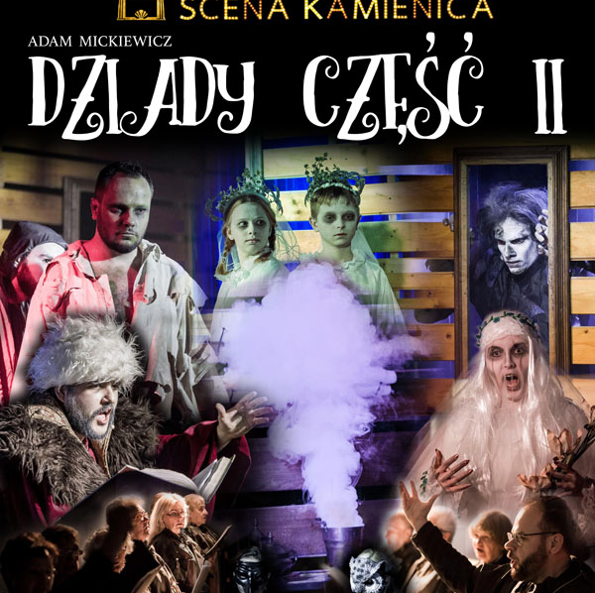
Plan wydarzeń
Zgromadzenie wieśniaków w kaplicy.
Przybycie dusz dzieci - Józia i Rózi.
Wywołanie Widma złego Pana.
Skarga pasterki Zosi.
Tajemnicza zjawa młodzieńca.
Wyprowadzenie z kaplicy pasterki i ducha.

Slide 10
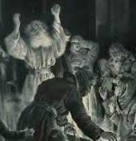
Problematyka utworu
II cz. Dziadów to utwór o charakterze moralnym. Reprezentowana tu moralność wynika z ludowych przekonań o winie i karze. Nie ma winy bez kary. Wyrazicielem tych przekonań jest w utworze chór wieśniaków. Określona kategoria grzechów pociąga za sobą rodzaj kary. Cierpiącym duszom należy pomóc w osiągnięciu zbawienia. Jest to wynikiem wierzeń prostych ludzi, w możliwość kontaktów ze światem nadprzyrodzonym. Wiarę tę włączyli do swego programu romantycy.
Widma przybywają m.in. po to, by ostrzec jeszcze żyjących, przekazują im prawdy moralne i w ten sposób uczą jak żyć, by zasłużyć na miano człowieka.
Przede wszystkim należy się kierować miłością bliźniego, nie czynić drugiemu człowiekowi krzywdy, pomóc w potrzebie, nie zabijać.
O tym właśnie mówi Dekalog, podstawowy i uniwersalny kodeks etyczny.
Duchy uczą, że należy zaznać w życiu cierpienia, ponieważ inaczej nie będziemy umieli docenić szczęścia, zdrowia, spokoju. Życie człowieka to nie tylko przyjemności, zabawa, ale gorycz zmagania się z przeciwnościami, upadki i łzy. Kto tego wszystkiego nie zazna, nie wie, co to znaczy być człowiekiem. Trzeba umieć żyć wśród ludzi i dla ludzi. Odwzajemniać dobre uczucia, obdarzać nimi innych, współczuć, poświęcić się, jeśli zajdzie potrzeba.

Slide 11

Quo vadis
Henryk Sienkiewicz

Slide 12
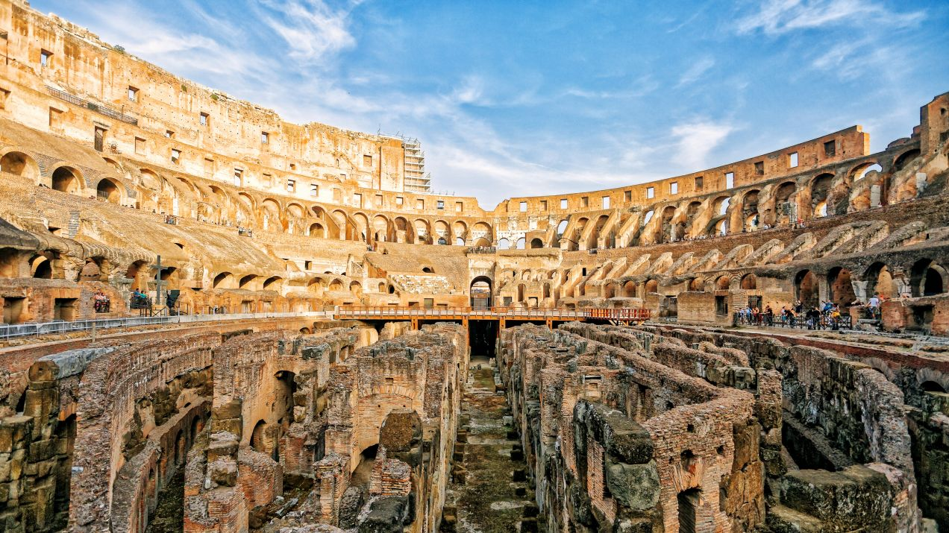
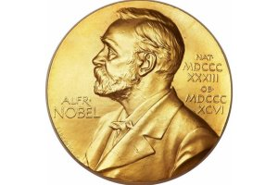
Geneza utworu
Przed napisaniem Quo vadis Sienkiewicz dokładnie zwiedził Rzym w towarzystwie malarza, Henryka Siemiradzkiego. Pisarz był zafascynowany historią miasta, zwłaszcza najdawniejszą. Rozmowy z przyjacielem, lektura Ben Hura i Irydiona (ich akcja rozgrywa się w starożytnym Rzymie) oraz pomysł ukazania prześladowań chrześcijan przyniosły efekt w postaci znakomitej powieści.
Tytuł powieści Quo vadis (z jęz. łac.) znaczy „dokąd idziesz?”. W tradycji chrześcijańskiej przyjęto, że tymi słowami zwrócił się Piotr, uciekający z Rzymu z powodu prześladowań chrześcijan, do Chrystusa spotkanego na drodze. Jezus miał mu wówczas odpowiedzieć: „Gdy ty opuszczasz lud mój, do Rzymu idę, by mnie ukrzyżowano raz wtóry”. Wtedy św. Piotr zawrócił i wkrótce został ukrzyżowany Quo vadis H. Sienkiewicza to jedna z najlepszych polskich powieści. W 1905 r. pisarz otrzymał za nią Nagrodę Nobla.

Slide 13
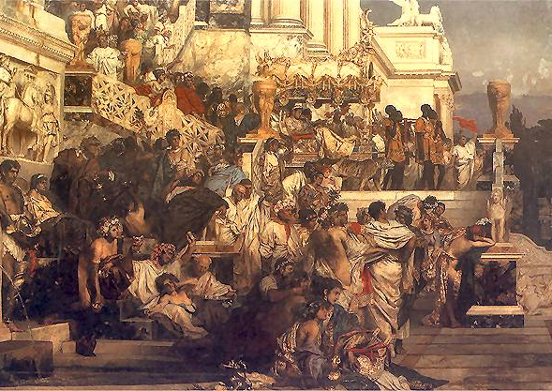
Czas i miejsce akcji
Akcja powieści rozgrywa się w latach 63-66 n.e.,
epilog przypada na rok 68, jest to data śmierci cesarza rzymskiego - Nerona.
Miejscem akcji większości wydarzeń powieściowych jest Rzym, a w nim dzielnice zamieszkane przez bogaczy, gdzie znajdują się: willa Petroniusza, dom Winicjusza, pałac Nerona, amfiteatr, Cyrk Nerona i jego ogrody; dzielnica biedoty - Zatybrze. Niektóre wypadki mają miejsce w Ancjum - miejscowości położonej nieopodal Rzymu.
W powieści pojawiają się liczne nazwy ulic, placów, dzielnic

Slide 14
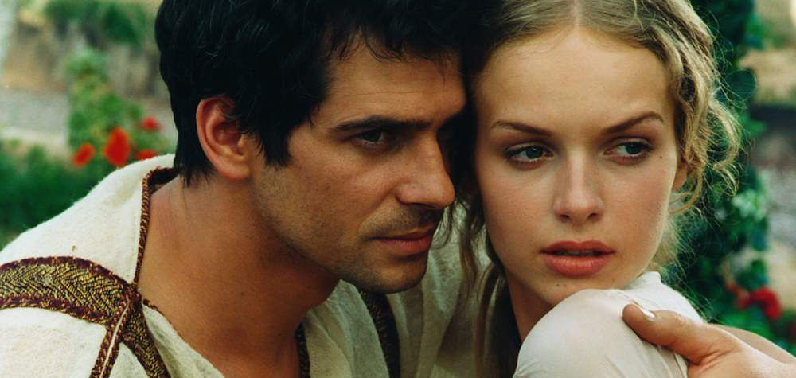
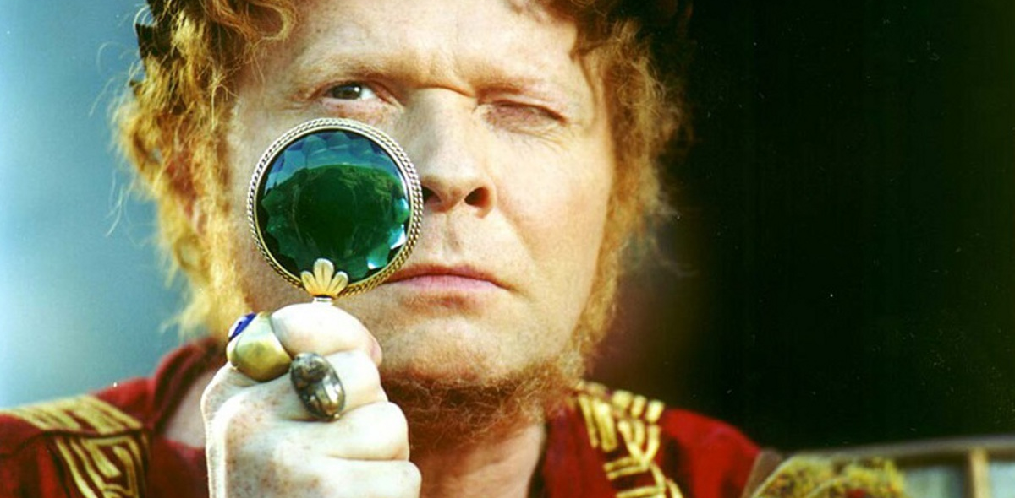
Plan wydarzeń
1.Spotkanie marka i Petroniusza z Ligią w domu Aulusów. 2.Pomoc Petroniusza dla Winicjusza - Ligia w pałacu Nerona. 3.uczta u Nerona. 4.Ucieczka Ligii w trakcie drogi z pałacu do domu Marka 5.Długie poszukiwania ukochanej. 6.Ligia-chrześcijanką. 7.Próba uprowadzenia Ligii z domu Miriam , Winicjusz ranny. 8.Poznawanie nauki chrześcijańskiej. 9.Wyznanie miłości i błogosławieństwo św. Piotra. 10.Neron w Ancjum. 11. Pożar Rzymu. 12.Prześladowania chrześcijan - Ligia w więzieniu. 13.Ligia i Ursus na arenie , wspaniale zwycięstwo wiary. 14.Wyznanie prawdy przez Chilona Chilonidesa i jego śmierć na krzyżu. 15.Ostatnia uczta u Petroniusza. 16.Śmierc apostołów : Piotra i Pawła. 17.Koniec rządów tyrana.

Slide 15
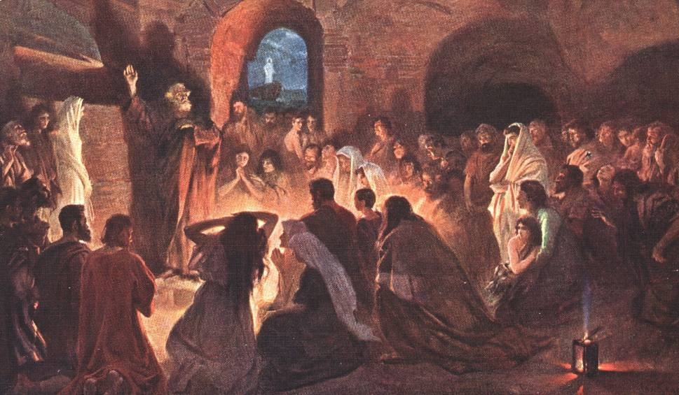
Problematyka utworu
Jest to powieść panoramiczna, w której ukazany został Rzym za panowania Nerona, w czasach prześladowania chrześcijan. Można w niej odnaleźć bogactwo szczegółów obyczajowych, drobiazgowe opisy ubiorów, wnętrz, domów, ulic. Mamy tu przekrój przez wszystkie warstwy społeczne Rzymu, od niewolników poprzez plebs (ludzie najubożsi) do ekwitów (stan rycerski) i senatorów (rzymskich patrycjuszy, bardzo bogatych). Dowiadujemy się jak wyglądało ich życie i rozrywki (cyrk, igrzyska, walki gladiatorów). Poznajemy różne rodzaje broni i specjalności gladiatorów (zwykle niewolników specjalnie kształconych do walki).
Sienkiewicz zaprezentował postaci (historyczne np. Neron,Akte, św. Piotr i,św.Paweł oraz fikcyjne np. Winicjusz, Ligia ) .Przedstawił bardzo ciekawe charaktery, ich wewnętrzne przeżycia i głębokie przemiany. Autor postawił naprzeciw siebie dwa środowiska: pogan i chrześcijan. Wyraźnie można wyodrębnić ich cechy. Ponadto udało mu się uchwycić moment upadku starożytnego Rzymu i nadejścia epoki nowożytnej.

Slide 16
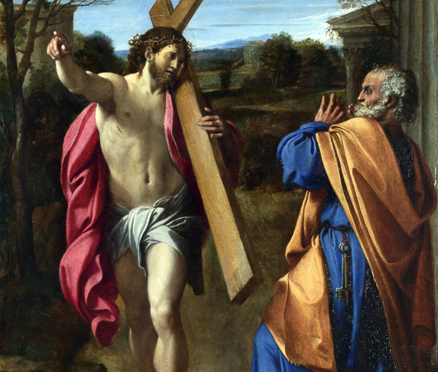
Problematyka cz 2
Głównym wątkiem powieści jest miłość Winicjusza i Ligii. Należą oni do dwóch odrębnych światów: Winicjusz jest patrycjuszem rzymskim, Ligia zakładniczką pochodzącą z barbarzyńskiego plemienia Ligów, a także chrześcijanką.
Oprócz wątku miłosnego przedstawione zostały wątki
historyczny (dzieje Rzymu za czasów Nerona),
społeczny (przekrój przez różne warstwy społeczne Rzymu),
obyczajowy (dotyczy wierzeń, zwyczajów Rzymian i chrześcijan),
religijny (kwestia chrześcijan, dzieje świętych Piotra i Pawła).
Motto utworu
Potęga wiary , która prowadzi do zwycięstwa chrześcijan nad Imperium Rzymskim i przemiany wewnętrznej ludzi cesarza Nerona, w czasach prześladowania chrześcijan.

Slide 17
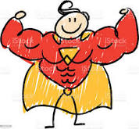
Dziękuję za uwagę

